Slide 1
TDD
Test-Driven Development

Slide 2
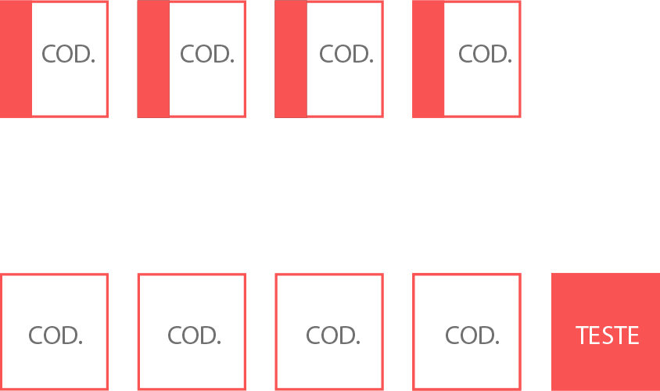

Slide 3


Slide 4


Slide 5
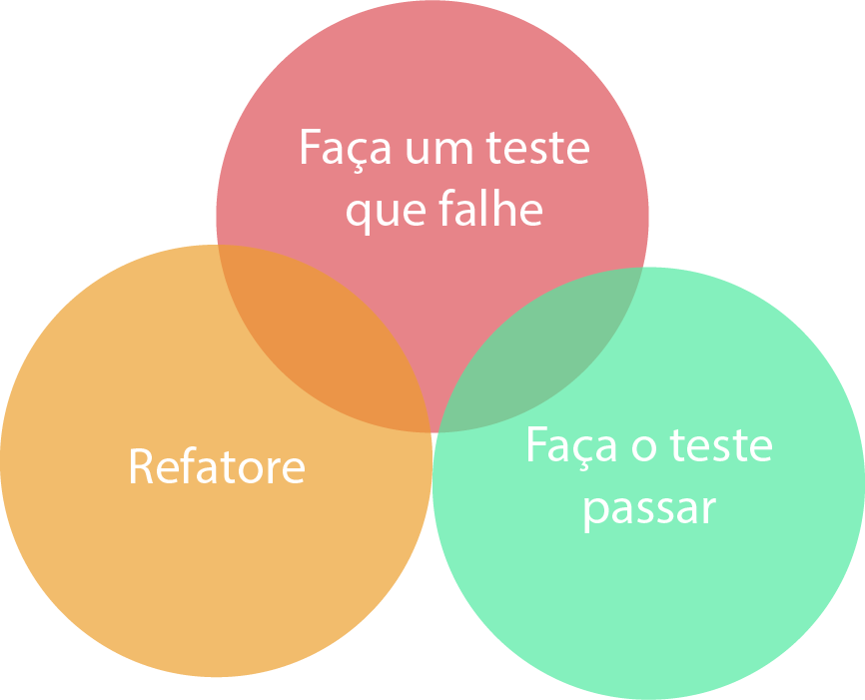

Slide 6
Referências
http://tdd.caelum.com.br/

